Slide 1
الالوان
اعداد
م. نبيل محمد صالح
قسم هندسة العمارة / كلية الهندسة جامعة ديالى

Slide 2
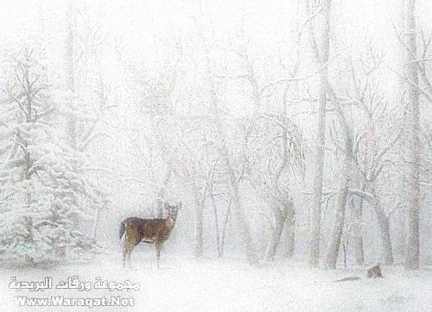
مقدمة
استخدمت الألوان منذ زمن بعيد جداً حيث بدأ الإنسان الأول باستخدامها لرسم مشاهد لعملية الصيد ورسوم لبعض الحيوانات التي كان يشاهدها في الطبيعة ويفكر في صيدها أو القضاء عليها , وبعد ذلك استخدمت الألوان في الكثير من البلدان وبأشكال متعددة حيث رسمت لوحات الفريسكو على الجدران بالألوان المائية ( التمبرا ) وكذلك استخدمها الفنان المسلم في الزخارف الجبسية للمساجد والعمائر الإسلامية , وفي العصر الحديث تستخدم الألوان المائية على نطاق واسع في جميع الأعمال ( إعلانات , رسوم توضيحية ) ويعد الرسم بالألوان المائية من أصعب التقنيان اللونية نظراً لشفافيته وحساسيته , ويرجع الرسم بالماء إلى عصور قديمة , فقد تركت لنا الحضارات التي نهضت خلال العصور المنصرمة مخلفات تشهد على مانقول , حين زين قدماء المصريين ( الفراعنة ) معابدهم ومدافنهم بالألوان المائية ظلت محفوظة عبر الدهور كما في وادي الملوك بالأقصر . أما الرسم بالماء كما نفهمه اليوم , فقد عرف منذ عام 1400 إذ استعمله الرسام الألماني الشهير ( ألبرخت دورر) , وجاء من بعده الرسامون الهولنديون فالإنكليز الذين ألفوا جماعة التصوير المائي
لولا الفن التشكيلي ما توصلت الحضارات وما استطاعت البشرية الحفاظ علي تراثها عبر العصور. فبفضل الفن التشكيلي عاشت الحضارة الفرعونية وكشفت لنا عن كنوز من المعرفة وخلاصات التجارب الإنسانية العديدة في كل مجالات الحياة. وتشهد علي ذلك آلاف المخطوطات واللوحات التي رسمها قدماء المصريين علي ورق البردي وفوق جدران المعابد. وفي العصر الحديث يستطيع المتلقي أن يتعرف علي ثقافة أي شعب من خلال زيارة معارضه الفنية والإطلاع علي ما توصل إليه فكر وفلسفة ورؤية هذا الشعب لكثير من جوانب حياته اليومية ووجهات نظره حول الواقع الذي يعيشه وانطباعاته حول العديد من الأمور الإجتماعية والثقافية والسياسية...
وصدق من قال : الفنون هي مرآة الشعوب.
في السنوات الأخيرة جرت تطورات عظيمة في مواد التلوين كان إحداها تطوير مادة الأكريليك يمكن استعمالها على أي سطح حتى المعد للتلوين الزيتي ما يميز الأكريليك أن الألوان واضحة براقة وتدوم وقتا طويلا فالأكريليك بعد أن يجف يكتسب مناعة ضد الماء والزيت والتغيرات المناخية .
الالوان الزيتية
اللواحات المرسومة بالألوان الزيتية هي أكثر أنواع اللواحات تواجِداً في المعارض وَالمتاحف الفنية. وكذلك نورد بعض الإيضاحات التي نلاحظها عادَةً عِنْدَ المبتدئين والهواة في الرسم ونطرحها
الرسم بالألوان الزيتية من أهم ما عبر به الإنسان عن هواياته وميوله بداية من الرسوم القديمة على أبواب الكهوف وجدرانها وتتابعت مع مرور الحضارات الفرعونية وغيرها التي انتشرت وبصورة قوية واضحة في عصر النهضة منتصف القرن الخامس عشر في أوروبا ثم انتقلت إلى جميع أنحاء العالم وأخذت تنافس الأساليب الأخرى نظراً لإمكاناتها الواسعة وامتيازات أخرى عديدة ,
وقد تنوعت الأساليب والطرق غي تحضير هذه الألوان على حسب كل فنان , وتعتمد الألوان الزيتية عموماً في تحضيرها على مادة الزيت ففي عصر النهضة مثلاً كانوا يستخدمون الأتربة والأعشاب في سبيل الحصول على درجات لونية مختلفة وقد استخدم " الفنان رامبرانت " صفار البيض في سبيل الحصول على درجات البرتقالي المصفر والآن توجد الألوان الزيتية في المكتبات بنوعيات مختلفة

Slide 3
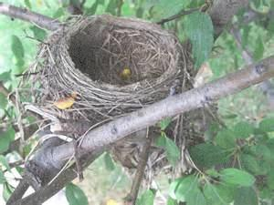
الفقرات المقدمة في ورشة العمل
مقدمة
المدخل والتعريف بالألوان المستخدمة في مادة التربية الفنية للمرحلة االمتوسطة والفرق بين كل من الالوان الجواش الالوان المائية الوان الاكريليك
الهدف من برنامج فرشي وألواني
نبذة تاريخية -تطور الفن (الاكريليك و الالوان الزيتية)
السمات والمميزات
الفنانين العالمين المستخدمين لهذا الفن
السطوح القابلة للرسم عليها بالالوان ومميزات كل منها
المدارس الفنية والملامس وتطبيق على الملامس
الادوات والخامات
الفرش وانواعها و مقارنة الفرش الوان المائية الزيتية الاكريليك الجواش
تطبيقات للفرش
تطبيق بالوان الزيت رسم على الملامس والسطوح
عمل تأثيرات لونية وملامس لسطوح
الواجب
اليوم الثاني
تابع تطبيق الفرش
رسم معده مسبقا للتطبيق
الختام

Slide 4
انواع الالوان المستخدمة في مجال التربية الفنية
في مادة التربية الفنية للمرحلة الابتدائية والمتوسطة سنستخدم الوان عدة منها
الوان المائية
الوان الباستيل
الوان الجواش
الوان الزيت
الوان الاكريليك
الوان الاكواريل
مدخل

Slide 5
الوان الاكواريل | الوان الباستيل | الوان الجواش | الوان الزيت | الوان الاكريليك
يتوفر الالوان المائية باسم وتر كلر او الوان الاكواريل | تتوفر منها باستيل ناعم وباستيل خشن واقلام الباستيل | يتوفر منها انابيب باسم قواش كلر | يتوفر انابيب وعلب -oil | يتوفر منها ماهو انابيب وعلب والوان خاصة للاطفال- ومنها الباهض الثمن وغيره
الوسيط لها هو لماء : يجب أن يكون الماء دوماً نظيفاً وملاحظة تغييره كلما أتسخ أثناء العمل حتى لا يتغير نظارة اللون | لايوجد لها وسيط وهي عباره عن مواد جبسية | الوسيط هو الماء ولاتحتاج الى الكثير من الماء | الوسيط هو الزيت-والتربنتين ويمكن اضافة الجل الخاص ويمكن استخدام Linseed Stand Oil" لزيادة كثافة اللون والشمع البارد | الوسيط هو قطرات ماء (كثرة الماء تودي الى فقدان خاصية لون وتماسكة ) او المخفف او الجل
السطح اما كانفا وتر كلر –كانسون –او فبريانو خشن نوعا ما ليتمص الماء الزائد | كراسة كانسون متوسطة الخشونة ليتناسب مع نعومة الباستيل | كراسة كانسون-فبريانو- | السطح الافضل هو القماش-الخشب –الجدران | يمكن تلوين على سطوح متعدده -معدن –خشب-ورق-قماش-احجار -جدران
تحتاج لشد الورقه على سطح خشبي وتبليل الورقة بالماء او سكب الماء علية | ترش اللوحة بعد الانتهاء بمثبت لتثبيت اللون عليها |  | تحتاج لفترة لتجف اللوحه بعد الانتهاء ويمكن تعديل عليها بسهوله | تجف سريعا الألوان واضحة براقة وتدوم وقتا طويلا فالأكريليك بعد أن يجف يكتسب مناعة ضد الماء والزيت والتغيرات المناخية
الالوان المستخدمة في المرحلة المتوسطة

Slide 6
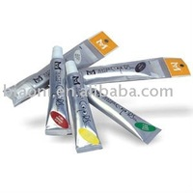

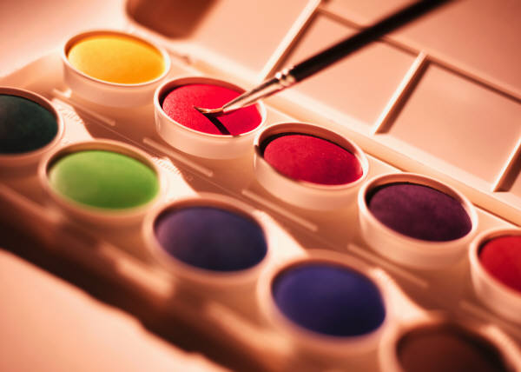
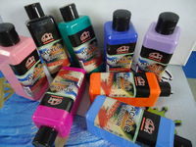
الهدف من برنامج
فرشي وألواني
إذا لنتعرف
التعريف بالالوان المستخدمة في مجال التربية الفنية في المرحلة الابتدائية والمتوسطة واكتساب المهارة وتقنية الرسم بالسكين والفرش والتعرف على الملامس وطرق إضافتها

Slide 7
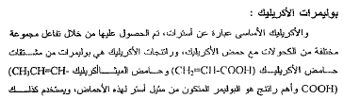
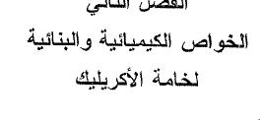
نبذة عن الاكريليك
acrylic polymer emulsion
يالاسم الكيميائي للاكريليك مستحلب بوليمر

Slide 8
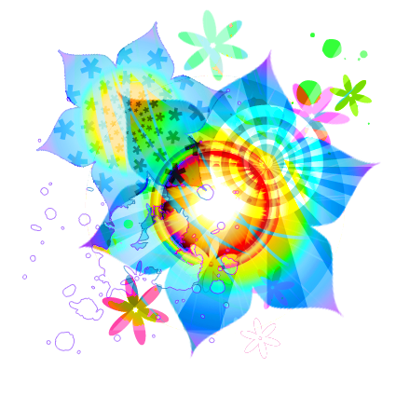
قال تعالى :-
قال تعالى:-
أَلَمْ تَرَ أَنَّ اللَّهَ أَنزَلَ مِنَ السَّمَاء مَاء فَأَخْرَجْنَا بِهِ ثَمَرَاتٍ مُّخْتَلِفًا أَلْوَانُهَا وَمِنَ الْجِبَالِ جُدَدٌ بِيضٌ وَحُمْرٌ مُّخْتَلِفٌ أَلْوَانُهَا وَغَرَابِيبُ سُودٌ) ( فاطر 27)

